Slide 1
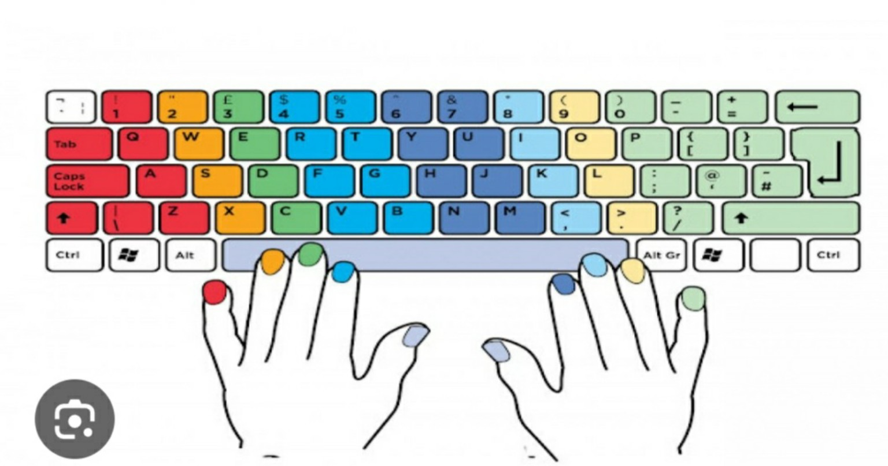
কম্পিউটার টাইপিং প্রশিক্ষণ
কিবোর্ডে আঙুলের সঠিক অবস্থান
ও টাইপিং স্পিড বাড়ানোর কৌশল
সঠিক আঙুল • সঠিক কী • নিয়মিত অনুশীলন
প্রশিক্ষণ স্লাইড

Slide 2
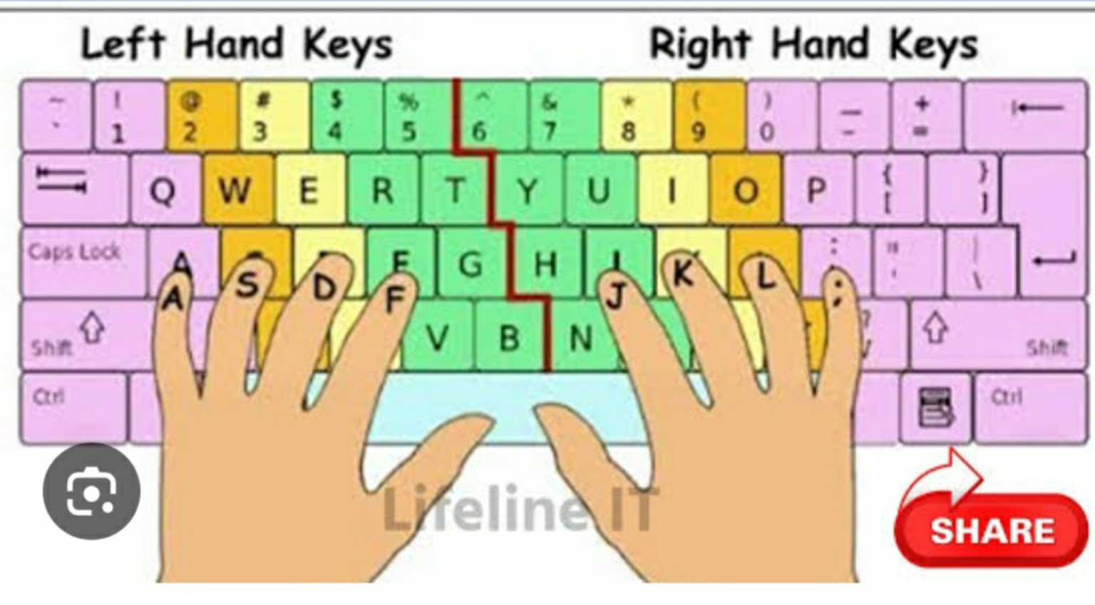
হোম রো: আঙুল রাখার শুরুর জায়গা
বাম হাত
কনিষ্ঠা: A • অনামিকা: S • মধ্যমা: D • তর্জনী: F
ডান হাত
তর্জনী: J • মধ্যমা: K • অনামিকা: L • কনিষ্ঠা: ;
বুড়ো আঙুল
স্পেসবার চাপবে—সাধারণত যে হাত সুবিধাজনক, সেই হাতের বুড়ো আঙুল দিয়ে।
F ও J কী-তে ছোট উঁচু দাগ থাকে—চোখ না তুলেই হোম রো খুঁজতে সাহায্য করে।
03

Slide 3
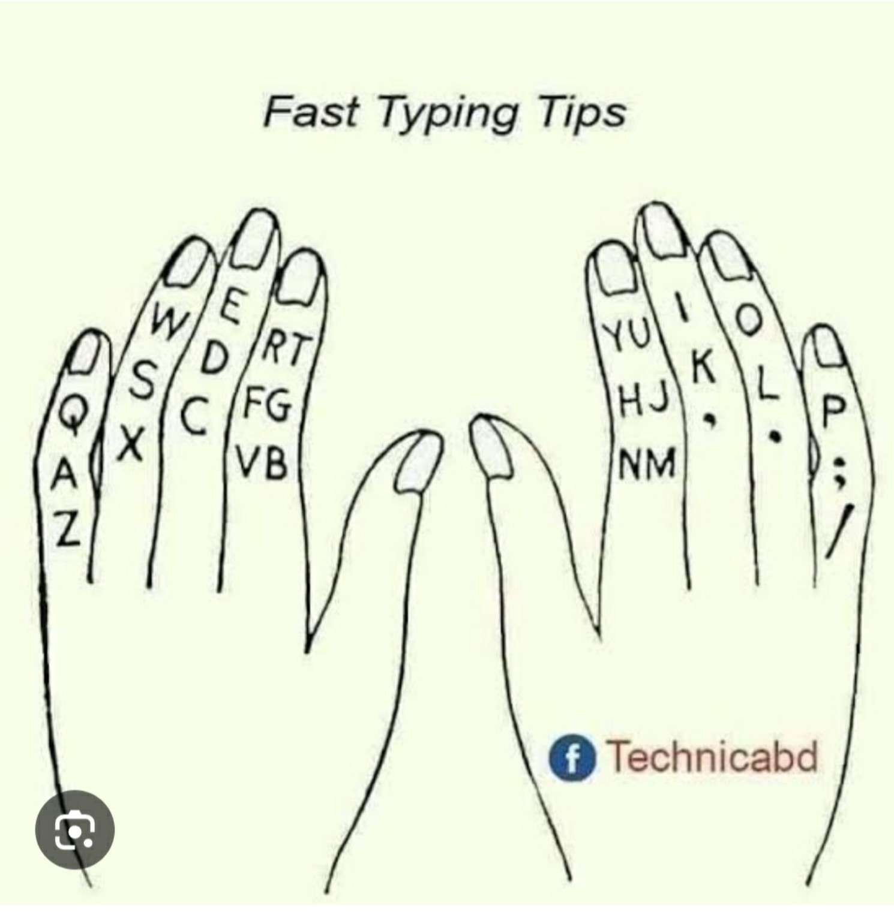
কোন আঙুল কোন কী চাপবে?
বাম কনিষ্ঠা
Q, A, Z এবং বাম পাশের Tab / Caps Lock / Shift
বাম অনামিকা ও মধ্যমা
অনামিকা: W, S, X | মধ্যমা: E, D, C
বাম তর্জনী
R, T, F, G, V, B
ডান হাত
ডান তর্জনী: Y, U, H, J, N, M; মধ্যমা: I, K, ,; অনামিকা: O, L, .; কনিষ্ঠা: P, ;, /
04

Slide 4
আঙুলভিত্তিক কী-গাইড
সাধারণ QWERTY কীবোর্ডের জন্য সহজ নির্দেশিকা
আঙুল | যে কী-গুলো চাপবে
বাম হাতের কনিষ্ঠা | Q, A, Z, Tab, Caps Lock, Shift (বাম)
বাম হাতের অনামিকা | W, S, X
বাম হাতের মধ্যমা | E, D, C
বাম হাতের তর্জনী | R, T, F, G, V, B
ডান হাতের তর্জনী | Y, U, H, J, N, M
ডান হাতের মধ্যমা | I, K, ,
ডান হাতের অনামিকা | O, L, .
ডান হাতের কনিষ্ঠা | P, ;, /, Enter, Backspace, Shift (ডান)
বুড়ো আঙুল | Spacebar
টাইপিং অনুশীলন • সঠিক আঙুলের ব্যবহার | স্লাইড 5

Slide 5
কী চাপার পর আঙুল কোথায় ফিরবে?
• যে আঙুল যে কী চাপবে, সেটি চাপার পর আবার হোম রোতে ফিরবে।
• কোনো কী চাপতে পুরো হাত টেনে নিয়ে যাবে না—প্রয়োজনমতো শুধু আঙুল নাড়াবে।
• বাম হাতের আঙুল দিয়ে বাম পাশের কী, ডান হাত দিয়ে ডান পাশের কী চাপবে।
• বড় হাতের অক্ষর লিখতে বিপরীত হাতের Shift ব্যবহার করো।
• Enter, Backspace, Tab ও চিহ্নের কী-গুলোও ধীরে ধীরে অনুশীলন করো।
কিবোর্ডের রঙের ভাগগুলো আঙুলের এলাকা মনে রাখতে সাহায্য করবে।
05

Slide 6
টাইপ করার সঠিক ভঙ্গি
বসার ভঙ্গি
হাত ও কবজি
স্ক্রিন
পিঠ সোজা, কাঁধ শিথিল; পা মেঝেতে বা ফুটরেস্টে রাখো।
কবজি সোজা রাখো; কিবোর্ডে জোরে আঘাত কোরো না।
স্ক্রিন চোখের কাছাকাছি উচ্চতায় রাখো; খুব ঝুঁকে বসবে না।
ছোট বিরতি
চোখ কিবোর্ডে নয়
প্রতি ২০–৩০ মিনিটে একটু বিরতি নাও, আঙুল ও কাঁধ শিথিল করো।
সম্ভব হলে স্ক্রিন/লেখার দিকে তাকিয়ে টাইপ করো—এটাই টাচ টাইপিং।
ব্যথা বা অবশভাব হলে থেমে বিশ্রাম নাও এবং ভঙ্গি ঠিক করো।
06

Slide 7
মনে রাখার ৪টি কথা
১
হোম রোতে আঙুল রাখো
২
প্রতিটি আঙুলের নির্দিষ্ট কী আছে
৩
নির্ভুলতা আগে, গতি পরে
৪
প্রতিদিন ২০ মিনিট অনুশীলন
ধন্যবাদ

